Slide 1
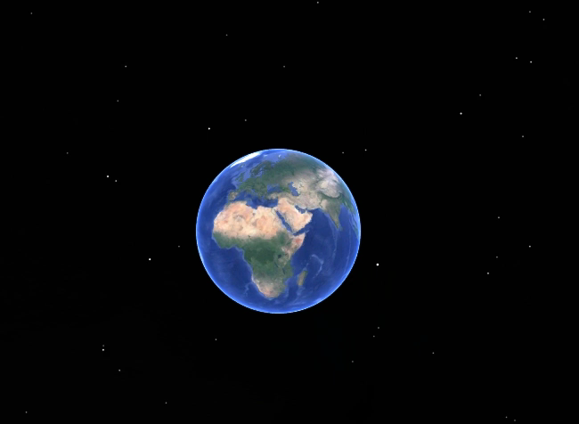

נגורנו קרבאך/רפובליקת ארצנאך
עימות מקומי או עימות כלל אזורי/בינ"ל?
מחזור מ"ח
צוות 4
?

Slide 2
מבוא
ב 27 בספטמבר 2020, ארמניה ואזרבייג'ן פתחו בלחימה שהמוקד שלה הוא חבל נגורנו קרבאך שהינו חבל אוטונומי במדינת אזרבייג'ן, ש כ-95% מהאוכלוסייה בחבל ארץ זה, הם ארמניים.
העילה המרכזית של המלחמה, החלטתה של אזרבייג'ן לכבוש את החבל, להסיג את הכוחות הבדלנים הארמניים ובכך לסכל את שאיפתם להשיג עצמאות ותחת ריבונות ארמניה.
ככל שחלפו הימים, לצד התעצמות הלחימה והטענות ההדדיות שהביעו אנשי הממשל של אזרבייג'ן ושל ארמניה, החלו הממשלים של המדינות השכנות להביע את דעתם בפומבי, מה שהחל להיראות כ "קצה חוט" של מערכה כלל אזורית ולא רק של עימות מקומי. משכך צוות 4 מצא שראוי לכלול אותו ב"רשימת רשימת מקרי הבוחן" ממנה יבחר מקרה בוחן אחד שיוצג בפני מליאת מב"ל, במסגרת מטלת סיכום קורס גיאופוליטיקה וגיאו-אסטרטגיה.
מתודולוגיה
מטרה: יישום מושגים ומסגרות תיאורטיות ובין-לאומיות שנלמדו בקורס באמצעות ניתוח סוגיה בעלת מאפיינים גיאו-פוליטיים ו/או גיאו-אסטרטגיים (להלן "מקרה הבוחן") בכלים ובמונחים שנלמדו בקורס ובהתאם להתוויה המפורטת של פרופ' יוסי בן ארצי והמדריכה הראשית גב' מירב צפרי-אודיז מיום 30 בספטמבר 2020.
שיטת עבודת הצוות: ראה מסמך ההתוויה הרצ"ב.

Slide 3
האזור הגאוגרפי
שקפים: 4-7
מאפייני האזור הגאוגרפי משפיעים על עיצוב היחסים הגיאו פוליטיים והגיאו-אסטרטגיים בראש ובראשונה של אלו החיים באזור אך גם על אלו החיים מחוץ לו.
האזור הגאוגרפי
בינ"ל – מיקומו בין "ימים" (הכספי, השחור והתיכון)
מיקומו במרכז בין יבשתי (אסיה, רוסיה, אירופה ואפריקה)
אזרבייג'ן כמקור נפט וגז ושמהווה מסדרון יבשתי להעברתם לטורקיה, למזרח התיכון, ואירופה
צינור הנפט מבאקו לנובוריסק ("הקו המתחרה")
אזורית – לאזרבייג'ן שלה גבולות משותפים עם רוסיה, איראן טורקיה (גבול משותף בנחצ'ביאן) וארמניה, מדינות בעלות אינטרסים מנוגדים המתחרות על השפעתן במזרח התיכון
המקומית – האוטונומיות של נגורנו קרבאך תחת ריבונות האזרית ושל נחצ'ביאן תחת ריבונות ארמנית והתלות באיראן כמעבר מאזרבייג'ן אל נחצ'ביאן.
המאפיינים הטופוגרפיים הממחישים את השליטה של נגורנו קרבאך על המישור האזרבייג'ני (נהר KORA) המהווה ליבת הכלכלה האזרית וריכוז האוכלוסין, וכן מעבר של הנפט והגז, וכן את השפעתם על ההתחמשות של המדינות (טנקים, ארטילריה קרקעית למול מטוסים)

Slide 4
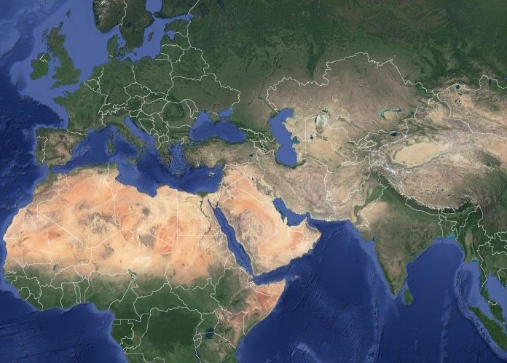
Europe
Rusia
Asia
Turkey
Iran
Africa

Slide 5
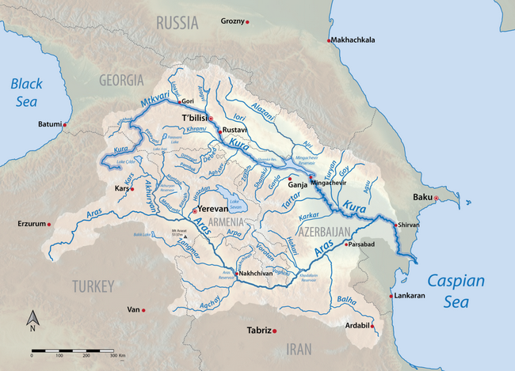
Karaback

Slide 6
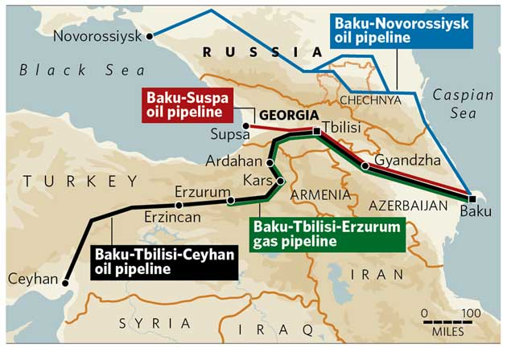

Slide 7
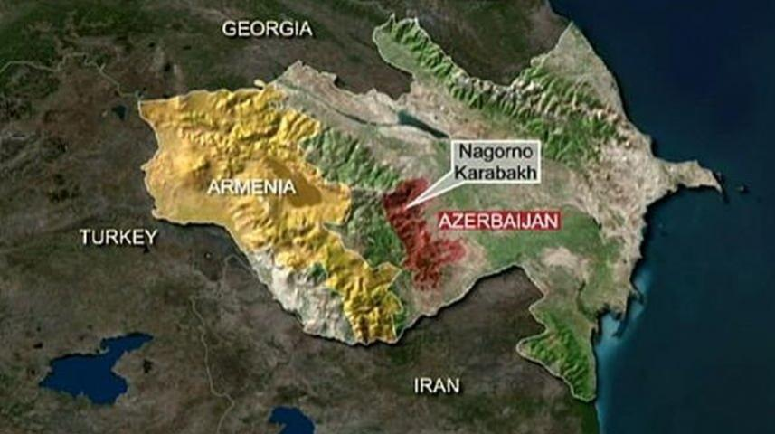
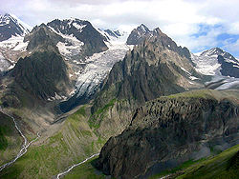
Rusia

Slide 8
דמוגרפיה (הגיאוגרפיה האנושית)
שקפים: 9-10
אזור העימות "במבט על" מאופיין בריבוי קבוצות ותת קבוצות אתניות, מה שהופך את האזור לסביבה אנושית מורכבת אשר משפיעה על עיצוב מערכות היחסים והתנהגות השחקנים ברמה המקומית והאזורית (ובמקרה זה בשוליים ביותר גם ברמה הבין לאומית) הניתוח שערכנו מהזווית הדמוגרפית מציף את ההיבטים הבאים:
ארמנים מול האזרים
המיעוט האזרי (גדול) בצפון איראן והחשש לתסיסה ומהומות באיראן
עלי חמינאי, המנהיג העליון של איראן, שהינו חצי האזרי
עימות בין דתי - נוצרים מול מוסלמים (רוסיה/ארמניה – אזרבייג'ן/טורקיה/איראן)
זהות אינטרסים ושת"פ בין סונים לשיעים (טורקיה-אזרבייג'ן)
שת"פ בין דתי – מוסלמים ונוצרים (איראן מסייעת לארמניה) כפועל יוצא של "אינטרס המדינה/האינטרס העליון"
בדלנות - חשש מלגיטימציה לבדלנות ודרישת עצמאות (איראן חוששת מהאזרים, טורקיה מהכורדים, ורוסיה מהדאגסטנים)
נאמנות (המחשת תחושת הנאמנות דרך מאפייני הדגלים נגורנו קרבאך-ארמניה)

Slide 9
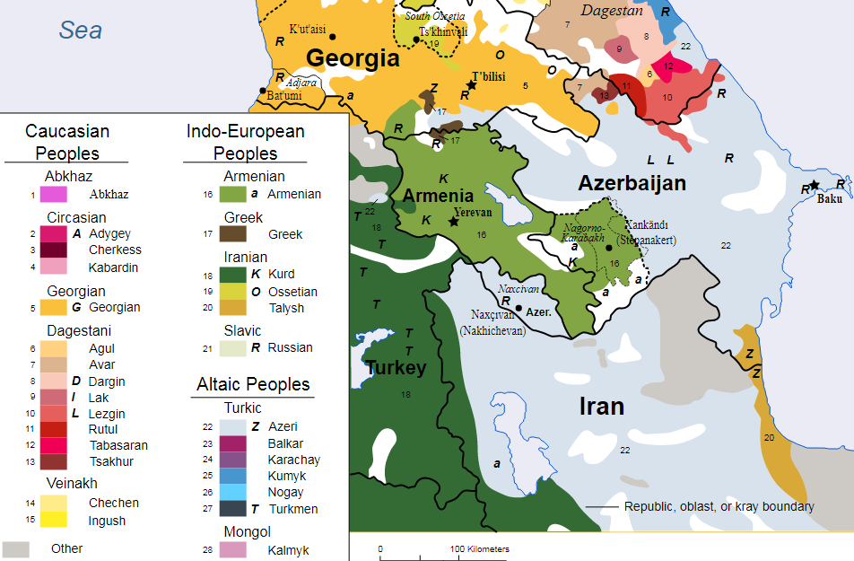
דמוגרפיה – קבוצות אתניות

Slide 10


הזהות הלאומית והשאיפה לאיחוד
ארמניה
נגורנו קרבאך

Slide 11
היסטוריה
שקפים: 12-13
ההיסטוריה של האזור רוויה מלחמות בין האימפריות שבעטיין עברו שטחים ואוכלוסיות, יותר מפעם אחת, בין האימפריות העות'מאנית, הפרסית והרוסית, אם כתוצאה מכיבוש ואם כתוצאה של הסכמים. נגורנו קרבאך והאוכלוסיות הארמנית היתה בעבר אוטונומיה תחת כל אחת מהאימפריות הללו.
"הפרד ומשול" - הגדרת נגורנו קרבאך כאוטונומיה ארמנית תחת ריבונות האזרית ונחצ'ביאן כאוטונומיה האזרית תחת ריבונות ארמנית.
היסטורית העימותים המזויינים בין ארמניה לבין אזרבייג'ן מאז התפרקות ברית המועצות ועד ימינו.

Slide 12


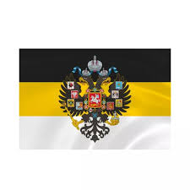
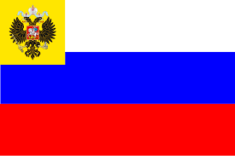

חילופי ריבונות
חילופי אוכלוסיות
עד המאה 17
1805
הסכם קורקצ'אי
1921
אימפריות
עות'מאנית/פרסית/רוסית
אימפריה רוסית
אוטונומיה תחת אזרבייג'ן

Slide 13
הסטוריה מפירוק ברית המועצות
מלחמת אזרבייג'ן-ארמניה
הפסקת אש ("בישקק") ותיקוף הריבונות של אזרבייג'ן
ברית המועצות נחלשת
סבב נוכחי בעצימות גבוהה
נגורנו קרבאך קוראת להעברתה לארמניה
אזרבייג'ן מכריזה עצמאות
סבב לחימה בעצימות נמוכה
1980
1988
1990
1992
1994
2014
2020

Slide 14
גאופוליטיקה וגאו – אסטרטגיה
שקפים: 15-18
הסקירה הגאוגרפית, הדמוגרפית וההיסטורית שניתנה עד כה, על המרחב המקומי, האזורי והבין לאומי, נועדה להבין ולהסביר מה קיים בבסיס קבלת ההחלטות שלהן ומה מניע אותן לנקוט בצעדים אותן נוקטות ביחס למלחמה בין אזרבייג'ן לבין ארמניה וכן לסייע לנו להעריך כיצד יתנהגו בהמשך.
הניתוח מעלה כי העימות על נגורנו קרבאך בין השחקניות המקומיות (אזרבייג'ן וארמניה) הוא למעשה חזית של עימות ותחרות בין מעצמות אזוריות והן: רוסיה, טורקיה ואיראן.
על השאלה במי מהצדדים תומכת כל אחת מהמעצמות? ידענו לענות לאחר שעיינו במגוון הסכמים שחתמו הצדדים. ניתוח מאפייני תמיכתן של המעצמות באחת השחקניות המקומיות ו/או בשתי השחקניות במקביל, מאפיינים שבאים לידי בבריתות, הסכמים, מהלכים והתבטאויות פומביות – המהווים את "המכשיר המרכזי להתמודדות עם אתגרי המיקום ותנאיו".

Slide 15
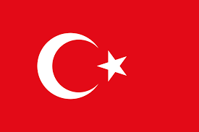
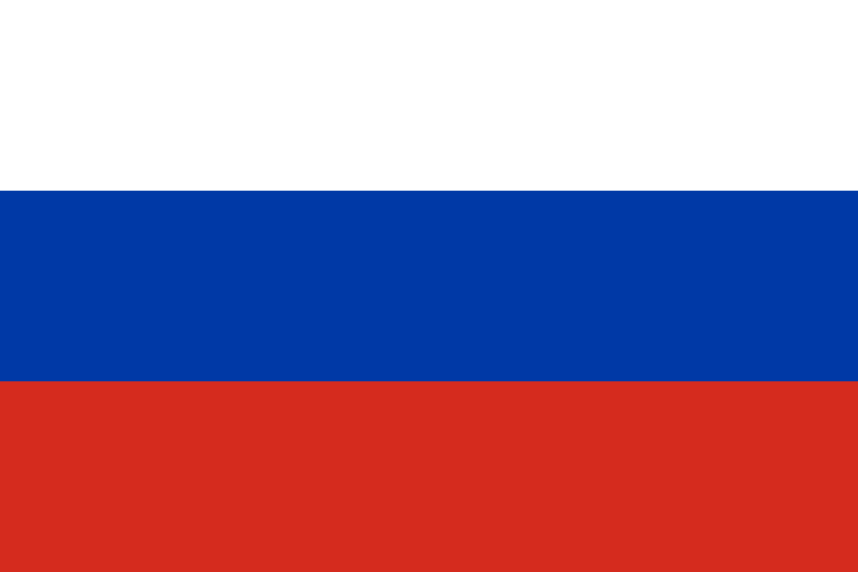
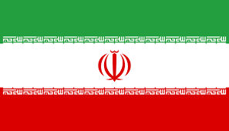

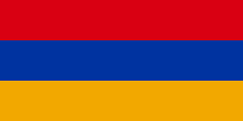
במי תומכות המעצמות האזוריות?
בריתות והסכמים
  חינוך צבאי
  אספקת נשק
  שת"פ אסטרטגי
שת"פ צבאי-טכני (מכ"מ)
שת"פ לחימה בטרור
יחסי מסחר/תרבות
אספקת נשק
הגנה הדדית
הקמת בסיסים
תיווך מטוסים
אספקת אנרגיה
נפט/גז/חשמל
יחסי תרבות/מסחר/
ספורט
יחסי מסחר
ותרבות

Slide 16

רוסיה
אינטרסים גיאו פוליטיים וגיאו-אסטרטגיים
התכלית- השגת האינטרס הרוסי ע"י השפעה על השחקנים
אייזרבייג'ן כ"עומק אסטרטגי" למישור המזרחי של רוסיה
תמיכה בארמניה כמכנה משותף דתי (נוצרים)
מניעת התקרבותה של טורקיה לגבולות רוסיה (השפעה ופיזית)
שימור המצב המלחמתי:
  "דוקטרינת ההחלשה"
  הנעת האיחוד האירופי להשתמש בנתיב האנרגטי הרוסי.
  לשחוק את טורקיה בחזית לחימה נוספת
  למצב את רוסיה כמעצמה יחידה שיכולה לתווך ולהשליט סדר בעולם

Slide 17
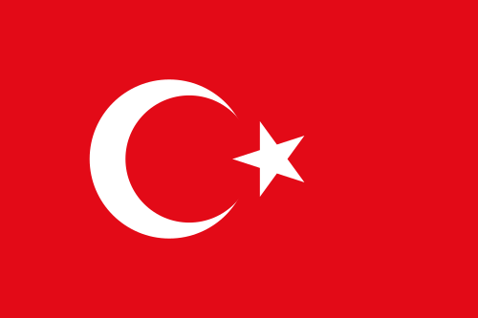
טורקיה
החזרת ההגמוניה העות'מאנית ולהדק הקשר עם העמים הטורקיים באיזור
יציבות "המסדרון האנרגטי" לטורקיה וממנה לאירופה.
מתן חסות למדינה מוסלמית שיעית (אזרבייג'ן) כנגד הנוצרים (ארמניה)
שימור וייצוא המדיניות כלפי מיעוטים אתניים התובעים עצמאות (כורדים)

Slide 18
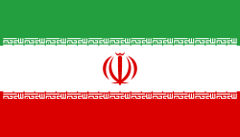
איראן
לשמר את היציבות בקרב המיעוט האזרי ומניעת בדלנות
לאזן בין הכוח הארמני (החלש יותר) לבין האזרי
להחליש את ההשפעה הסונית (טורקית) על השיעית (האזרית)
- לשחוק את טורקיה בחזית לחימה נוספת
להחליש את הקשר האזרי ישראלי

Slide 19
הקהילה הבינלאומית
שקפים: 20
הקהילה הבינלאומית, בדגש על ארצות הברית של אמריקה, האו"ם והאיחוד האירופי, מגלה "אדישות" ביחס לעימות בנוגרנו קרבאך, התייחסות שבולטת מאוד בהשוואה למעצמות האזוריות. הדבר מלמד על חוסר עניין, גאו-אסטרטגי, במרחב העימות וחוסר רצון לקחת צד בעימות המתרחש בין המעצמות האזוריות. יחד עם זאת ממנפים את חוסר היציבות באזור כדי לקדם יצירת אלטרנטיבות להשפעה על מדינות האזור (צבאי מסחרי ואנרגטי) כמשקל נגד להשפעה הרוסית על האזור, כדוגמא: אלטרנטיבה פתיחת המסדרון מאלכסנדרופולי דרך מזרח אירופה.
ארה"ב – לא מגלה עניין אסטרטגי ודבקה במדיניות America first”"
האיחוד האירופי – מחזיק בעמדה שאזרבייג'ן היא הריבון של נגורנו קרבאך ומסתפקת בקריאה פומבית המפצירה בצדדים להגיע להסכם הפסקת אש.
האו"ם – קורא להפסקת אש אך אינו נוקט צעדים אופרטיביים במוסדותיו ו/או מחוץ להם.
קבוצת מינסק:
  הוקמה ב 1992 ושחברים בה נציגי ארה"ב, רוסיה וצרפת, ומתוך הנחת עבודה שהסטאטוס של נגורנו כאוטונומיה שמרבית אוכלוסייתה ארמנית, תחת שלטון האזרי, אינה טבעית ותתקשה להחזיק מעמד והיא שמה לה למטרה להביא לפתרון בדרכי שלום לסכסוך בין ארמניה לבין אזרבייג'ן על נגורנו קרבאך.
  הקבוצה נכשלת פעם אחר פעם (פקידים שמתחלפים, חוסר רציפות של התהליך, שותפות שנסוגות מההסכמות, "החתירה" של רוסיה תחת מהלכי הקבוצה בה היא משמשת כחברה, באמצעות יצירת ערוצים ישירים בינם ובין ארמניה ואזרבייג'ן ועוד).

Slide 20


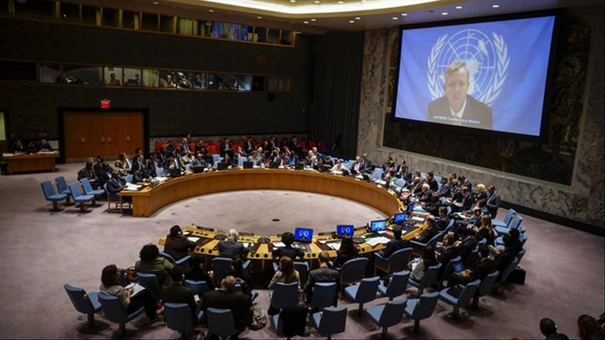
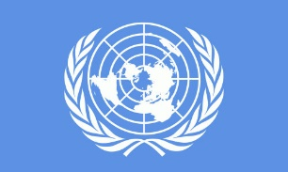
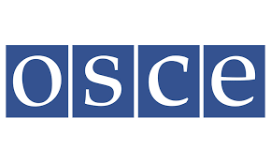
קבוצת "מינסק" (1992)
הוקמה ב 1992
מדינות חברות: רוסיה, צרפת וארה"ב
סיבת ההקמה: הערכה כי מנגנון האוטונומיה הארמנית תחת ריבונות האזרית, לא יחזיק מעמד ויש בו מתח מובנה
מטרת הקבוצה: להשכין שלום בין נגורנו קרבאך לבין אזרבייג'ן

Slide 21

סיכום
ניתוח העימות בנגורנו קרבאך, מהווה מקרה בוחן המביא לידי ביטוי את השפעתה של גאוגרפיה פיזית ואנושית על עיצוב האינטרסים של השחקנים המקומיים ובמיוחד האזוריים, עיצוב היעדים הגיאו - פוליטיים והגיאו-אסטרטגיים שלהן והאופן שהן מנצלות את ההזדמנות כדי לבסס ולשפר את מעמדן כמעצמות אזוריות ובינלאומיות ולמנף אותם לצורך השגת יעדים אסטרטגיים הנמצאים רחוק מהמיקום הגאוגרפי של מוקד העימות, לרבות בשטחי סוריה.
המסקנה המרכזית, מניתוח האירוע, אליה הגיעו חברי צוות 4, היא כי ארמניה ואזרבייג'ן הינם "פיונים" (שחקני משנה) של המעצמות האזוריות. שסיום הסכסוך בין ארמניה לאזרבייג'ן אינו בהכרח האינטרס של המעצמות וכי והוא מהווה פלטפורמה להגדלת התלות הביטחונית והכלכלית במעצמות האזוריות ומכיוון שכך הלחץ המופעל עליהן להפסיק את האש ולסיים את הסכסוך איננו גדול.
הקהילה הבינלאומית אינה פועלת באופן משמעותי כדי להביא לסיום הסכסוך ומאידך פועלת כדי לקדם חלופות למעבר הסחורות והאנרגיה שלא דרך טורקיה.
צוות 4 – מחזור מ"ח

